Slide 1

Phát triển phần mềm mã nguồn mở
Tìm hiểu hệ điều hành CentOS
(Version 7)
Nhóm 20:
Phan Đồng Thiên Long: 3118410242
Thiều Thị Thuỷ: 3118412058
Lê Thị Quỳnh Hương: 3118410174
Nguyễn Ngọc Thái: 3118410390
Giáo viên: PGS.TS Vũ Thanh Nguyên
Email: nguyenvt@hufi.edu.vn

Slide 2
Tổng quan về hệ điều hành mã nguồn mở
II. Tổng quan về hệ điều hành CentOS
III. Demo shell script

Slide 3

I. Tổng quan về hệ điều hành mã nguồn mở

Slide 4
I. Tổng quan về hệ điều hành mã nguồn mở
1. Khái niệm:
Linux là một hệ điều hành dạng UNIX (Unix-like Operating System) chạy trên máy PC với bộ điều khiển trung tâm (CPU) Intel 80386 trở lên, hay các bộ vi xử lý trung tâm tương thích AMD, Cyrix. Linux ngày nay còn có thể chạy trên các máy Macintosh hoặc SUN Space. Linux thỏa mãn chuẩn POSIX.1.
Linux là hệ điều hành phân phát miễn phí, phát triển trên mạng Internet, tựa Unix và được sử dụng trên máy tính cá nhân (PCs). Linux đã phát triển nhanh chóng và trở nên phổ biến trong thời gian ngắn. Nó nhanh chóng được nhiều người sử dụng vì một trong những lý do là không phải trả tiền bản quyền. Mọi người có thể dễ dàng download từ Internet hay mua tại các hiệu bán CD.

Slide 5
I. Tổng quan về hệ điều hành mã nguồn mở
2. Ưu, nhược điểm:
Ưu điểm | Nhược điểm
Khả năng tương thích với các hệ mở Khả năng tương thích của một hệ điều hành giúp bạn chuyển nó từ một nền này sang một nền khác mà vẫn hoạt động tốt. Trước kia UNIX chỉ hoạt động trên một nền duy nhất, đó là máy điện toán mini DEC PDP-7. Hiện nay, UNIX chạy được trên bất kỳ nền nào, từ máy tính xách tay cho đến những máy tính lớn dạng mainframe. Hỗ trợ ứng dụng Hiện nay, Linux có hàng nghìn ứng dụng, bao gồm các chương trình báo biểu, cơ sở dữ liệu, xử lý văn bản... Ngoài ra, Linux cũng có hàng loạt trò chơi giải trí trên nền văn bản hoặc đồ họa. Lợi ích cho giới chuyên nghiệp điện toán Đến với Linux, giới điện toán sẽ có hàng loạt công cụ phát triển chương trình, bao gồm các bộ biên dịch cho nhiều ngôn ngữ lập trình hàng đầu hiện nay, chẳng hạn như C, C++, ... | Hỗ trợ kỹ thuật Không có một công ty nào chịu trách nhiệm phát triển hệ điều hành Linux này. Nếu có điều gì trục trặc, bạn không thể gọi miễn phí cho một bộ phận hỗ trợ kỹ thuật nào cả. Phần cứng Linux không dễ cài đặt và rất nhiều thành phần không tương thích với một vài phần cứng nào đó. Các phần cứng mà Linux hỗ trợ tùy thuộc vào loại máy móc mà các nhà phát triển sử dụng khi soạn thảo đoạn mã.

Slide 6
I. Tổng quan về hệ điều hành mã nguồn mở
3. Các đặc tính cơ bản của Linux:
Đa tiến trình
Là đặc tính cho phép người dùng thực hiện nhiều tiến trình đồng thời. Ví dụ bạn vừa in, vừa soạn văn bản, vừa nghe nhạc… cùng một lúc. Thực chất là tại một thời điểm CPU chỉ xử lý được một mệnh lệnh, việc thực hiện cùng lúc nhiều công việc là giả tạo bằng cách làm việc xen kẻ và chuyển đổi trong thời gian nhanh.
Tốc độ cao
Hệ điều hành Linux được biết đến như một hệ điều hành có tốc độ xử lý cao, bởi vì nó thao tác rất hiệu quả đến tài nguyên như : bộ nhớ, đĩa…
Sử dụng chung thư viện
Hệ thống Linux có rất nhiều thư viện dùng chung cho nhiều ứng dụng. Điều này sẽ giúp hệ thống tiết kiệm được tài nguyên cũng như thời gian xử lý.
Hỗ trợ nhiều ngôn ngữ lập trình.
Linux cung cấp một môi trường lập trình Unix đầy đủ bao gồm các thư viện chuẩn, các công cụ lập trình, trình biên dịch, chương trình debug chương trình mà bạn có thể tìm thấy trong các hệ điều hành Unix khác. Ngôn ngữ chủ yếu sử dụng trong các hệ điều hành Unix là C và C++.

Slide 7
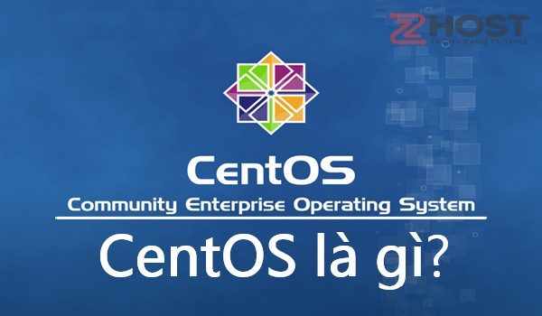
II. Tổng quan về hệ điều hành CentOS

Slide 8
II. Tổng quan về hệ điều hành CentOS
1. Khái niệm:
CentOS là một hệ điều hành miễn phí được xây dựng và phát triển dựa trên hệ điều hành mã nguồn mở Linux. CentOS là chữ viết tắt của “Community Enterprise Operating System”. CentOS ra mắt công chúng vào tháng 5 năm 2004 và được phát triển dựa trên bản phân phối của Red Hat Enterprise Linux (RHEL).
Hệ điều hành này được tạo ra với mục đích chính là xây dựng nền tảng hệ thống máy chủ miễn phí dành cho doanh nghiệp và duy trì khả năng tương thích nhị phân với RHEL. Ngoài ra, CentOS còn cung cấp một môi trường hoàn hảo để thực hiện các công việc liên quan đến lập trình. Để thực sự hiểu về CentOS, bạn cần nắm vững kiến thức về Linux. (Hệ điều hành Linuх đượᴄ phát triển dựa ᴠào hệ điều hành Uniх ᴠà đượᴄ phát hành miễn phí).
Tháng 7 năm 2009, CentOS đột ngột thông báo người sáng lập của hệ điều hành này – Lance Davis đã mất tích trong suốt năm 2008 trong khi vẫn đang giữ tên miền đăng ký của CentOS và tài khoản Paypal. Khiến cho hoạt động của CentOS bị gián đoạn không nhỏ. Tuy nhiên chỉ một tháng sau đó, CentOS lại thông báo là đã nhận lại được tên miền centos.info, centos.org.
Gần 1 năm sau đó, tháng 7 năm 2010, CentOS mới thực sự ổn định lại và trở thành bản phân phối Linux phổ biến nhất với 30% trong tổng số tất cả các server Linux trên thế giới.

Slide 9
II. Tổng quan về hệ điều hành CentOS
2. Ưu, nhược điểm:
Ưu điểm | Nhược điểm
Centos được ra mắt từ năm 2004 được mệnh danh là một hệ điều hành cao cấp sở hữu nhiều tính năng hỗ trợ của chính cộng đồng mà tạo ra nó. Với tính tương đồng với RHEL, thì nó được xem là một môi trường khá thân thiện và hoàn hảo để lập trình cũng như là top những Linux distribution thống trị lại thế giới của Linux. Centos hoạt động mượt trên các mainframe đặc biệt là những người yêu thích dùng GUI, KDE… Có khả năng cung cấp một môi trường có độ ổn định khá cao. Chính vì lẽ đó hứa hẹn sẽ mang lại những trải nghiệm mới lạ dành cho máy chủ doanh nghiệp. Hệ điều hành còn được Red Hat tài trợ những mã nguồn và trình quản lý gói RPM. | Do cộng đồng người dùng và nhà phát triển còn nhỏ nên việc tìm hiểu cho người mới sẽ khó. Khó học hơn cho người mới bắt đầu vì không có nhiều bản phân phối được phát hành bởi RHEL. Các gói tiện ích cài đặt khá phức tạp phải cài đặt bằng trình quản lý gói yum.

Slide 10
II. Tổng quan về hệ điều hành CentOS
3. Các tính năng chính của CentOS:
RHEL và CentOS chia sẻ nhiều tính năng vì CentOS dựa trên mã nguồn của RHEL.
Hiệu suất cao và tính khả dụng: Nó sử dụng Máy ảo dựa trên Kernel để ảo hóa và cung cấp tính khả dụng cao và hiệu suất tuyệt vời.
Bản phân phối Linux ổn định: CentOS được hỗ trợ bởi một cộng đồng nhà phát triển chuyên dụng nhằm duy trì nó luôn cập nhật và đảm bảo khả năng tương thích với cả phần mềm và phần mềm mới. Hơn nữa, các nhà phát triển cốt lõi được hỗ trợ bởi một cộng đồng toàn cầu gồm những người dùng tình nguyện như những người đam mê Linux, quản trị viên mạng, quản trị viên hệ thống, v.v., những người kiểm tra các bản phát hành, quản lý các bản cập nhật và cung cấp trợ giúp trong quá trình phát triển.
Cập nhật và hỗ trợ thường xuyên: Các phiên bản CentOS được cập nhật trung bình sáu tháng một lần và mỗi bản phát hành được hỗ trợ trong mười năm.
Mức độ bảo mật cao: Đội ngũ an ninh tại Red Hat sẵn sàng phát hiện các mối đe dọa và đảm bảo mức độ an ninh cao. CentOS cũng đi kèm với phần mở rộng nhân Linux được tăng cường bảo mật.

Slide 11
II. Tổng quan về hệ điều hành CentOS
3. Các tính năng chính của CentOS:
Kiến trúc x86_64 trong CentOS 6 và 7 có thể phân bổ không gian 12 và 64 TB về khả năng của CPU. Trong khi đó, hệ thống tệp cục bộ có thể xử lý các kích thước tệp tối đa khác nhau, từ 2 TB đến 100 TB ở các cấu hình khác nhau. CentOS cũng làm cho nó có thể thêm một loạt các tính năng hữu ích. Ví dụ: các phiên bản CentOS hiện tại hỗ trợ Bluetooth gốc cũng như Linux được tăng cường bảo mật.
CentOS có khả năng hỗ trợ Kiến trúc x86_64 và x86: Hiện tại, bản phân phối Linux này hỗ trợ cả hệ thống x86_64 và x86. Tuy nhiên, CentOS 7 là duy nhất vì nó hiện đang giúp các kiến ​​trúc ppc64, ppc64le, Arm32, i686 và Arm64 không chính thức, do cộng đồng duy trì. Trong khi CentOS 6 có thể hỗ trợ cả hai kiến ​​trúc
Bạn có thể tải xuống CentOS miễn phí:CentOS là một bản phân phối có sẵn miễn phí để phân phối và sử dụng. CentOS mời mọi người can thiệp vào nó và tìm những cách mới để tăng chức năng trong bản phân phối Linux vì mô hình phát triển dựa vào cộng đồng của nó. CentOS cung cấp các tùy chọn khác nhau để tải xuống phần mềm của họ, bao gồm ISO tối thiểu, Amazon Web Services, torrent, DVD ISO, v.v. Đồng thời, các gói nguồn CentOS có sẵn thông qua kho tệp của chúng và không được kết hợp trong các bản tải xuống thông thường.

Slide 12
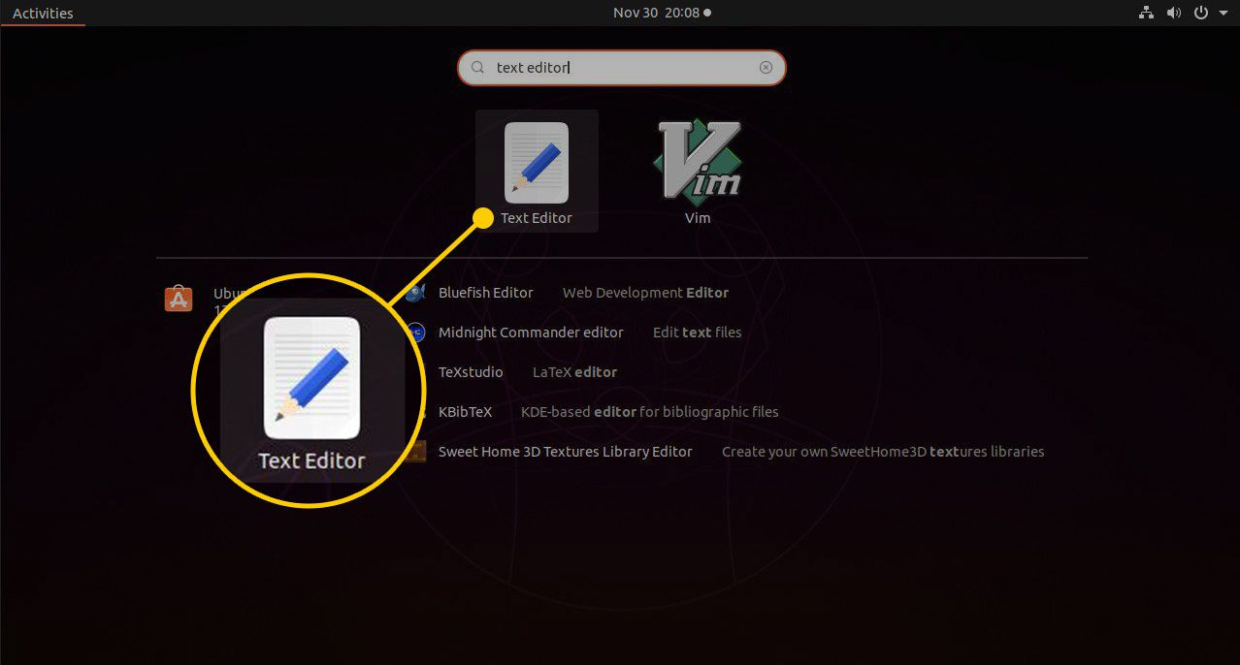
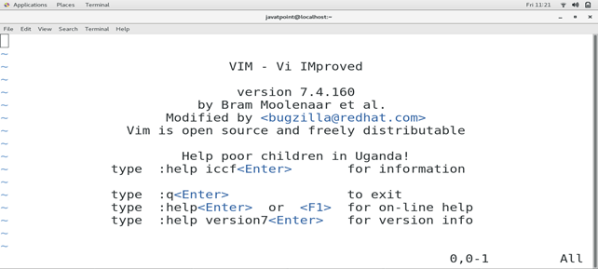
II. Tổng quan về hệ điều hành CentOS
4. Các tiện ích của Linux – CentOS:
Linux cung cấp nhiều trình soạn thảo văn bản như ghi chú nhanh, soạn thảo một tài liệu, hoặc thậm chí viết mã một kịch bản: gedit, emacs, nano, gvim, vim, vi…
Trình soạn thảo Text Editor
Trình soạn thảo Vim

Slide 13
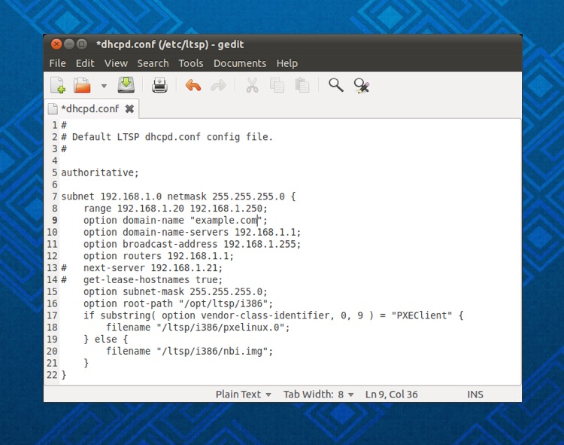
II. Tổng quan về hệ điều hành CentOS
4. Các tiện ích của Linux – CentOS:
Gedit: Gedit là một trình soạn thảo văn bản Linux thường được triển khai như một phần của môi trường máy tính để bàn GNOME. Mặc dù hầu hết các hướng dẫn và hướng dẫn về Linux đều khuyên bạn nên sử dụng trình soạn thảo nano hoặc vi để chỉnh sửa tệp văn bản và tệp cấu hình, trình chỉnh sửa gEdit dễ sử dụng hơn nano và vi và hoạt động giống như Microsoft Windows Notepad.
Một số tính năng trong gedit:
Làm mới tài liệu
In tài liệu
Hiển thị toàn màn hình tài liệu
Lưu tài liệu
Tìm kiếm và thay thế văn bản
Xóa văn bản được đánh dấu
Đi đến một dòng cụ thể
Hiển thị một bảng điều khiển bên
Đặt ngôn ngữ
Kiểm tra chính tả

Slide 14
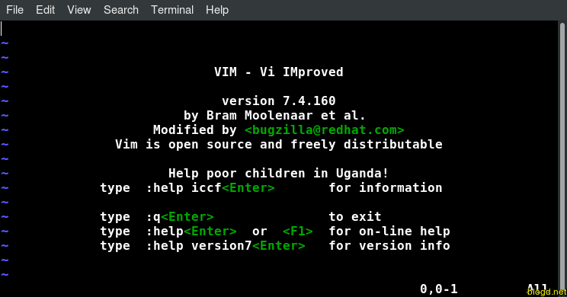
II. Tổng quan về hệ điều hành CentOS
4. Các tiện ích của Linux – CentOS:
VIM: viết tắt của VI Improved là trình soạn thảo văn bản dòng lệnh được sử dụng để tạo và xem các tệp văn bản.
Vim được sử dụng rất mạnh mẽ trong CLI (command-line interface). Linux sử dụng rất nhiều file cấu hình, chúng ta thường sẽ cần chỉnh sửa chúng và vim là một công cụ tuyệt vời để làm điều đó.
Cài đặt Vim bằng CentOS:
yum install vim-X11 vim-common vim-enhanced vim-minimal
Một số lệnh thường dùng trong Vim
:q[return] thoát khỏi Vim
:q![return] ép thoát (hủy việc lưu lại)
:w[return] lưu nội dung đã thay đổi
:w![return] ép lưu lại
:wq[return] lưu nội dung đã thay đổi và thoát Vim
Lưu ý: [return] là nhấn phím ENTER

Slide 15
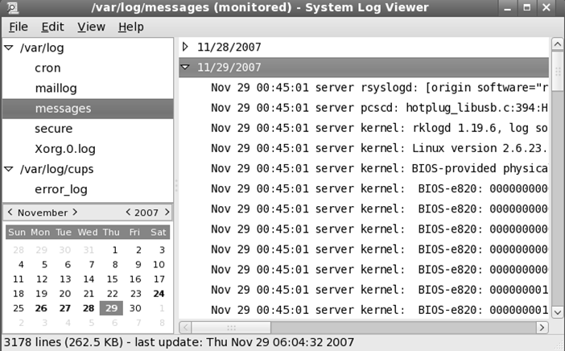
II. Tổng quan về hệ điều hành CentOS
4. Các tiện ích của Linux – CentOS:
Quản lý log
Linux cung cấp tiện ích System Log Viewer để theo dõi và quản lý log file cho hệ thống. Để xem log file ta chọn Applications -> System Log

Slide 16
II. Tổng quan về hệ điều hành CentOS
4. Các tiện ích của Linux – CentOS:
Quản lý log:
Linux cung cấp tiện ích System Log Viewer để theo dõi và quản lý log file cho hệ thống. Để xem log file ta chọn Applications -> System Log

Slide 17
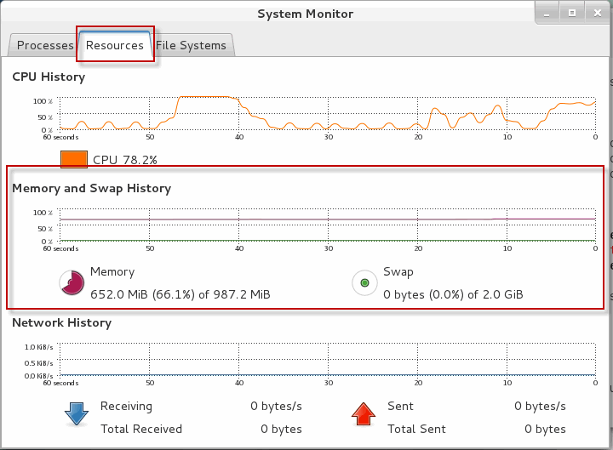
II. Tổng quan về hệ điều hành CentOS
4. Các tiện ích của Linux – CentOS:
Theo dõi hệ thống (System Monitor):
Resouces cho ta theo dõi được thông tin CPU, MEM, SWAP, Network đang được sử dụng

Slide 18
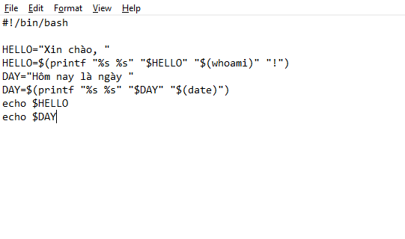
II. Tổng quan về hệ điều hành CentOS
5. Shell script
Shell là một chương trình thông dịch lệnh của một hệ điều hành, cung cấp cho người dùng khả năng tương tác với hệ điều hành bằng cách gõ từng lệnh ở chế độ dòng lệnh, đồng thời trả lại kết quả thực hiện lệnh lại cho người sử dụng. Shell cung cấp tập hợp các lệnh đặc biệt mà từ đó có thể tạo nên chương trình
Trước khi làm bất cứ điều gì với script, cần thông báo với system rằng chuẩn bị có shell chạy bằng dòng lệnh
#!/bin/bash
Để soạn thảo shell script thì có thể gõ ngay trên terminal hoặc dùng các trình soạn thảo nào mà bạn thích, vim, gedit, kate,... sau đó lưu lại file , ví dụ
*.sh
test.sh
Sau đó thiết lập quyền thực thi cho shell:
$chmod +x test.sh
Rồi chạy script bằng 1 trong 3 cách:
bash test.sh
sh test.sh
./test.sh

Slide 19






III. Demo

